Slide 1
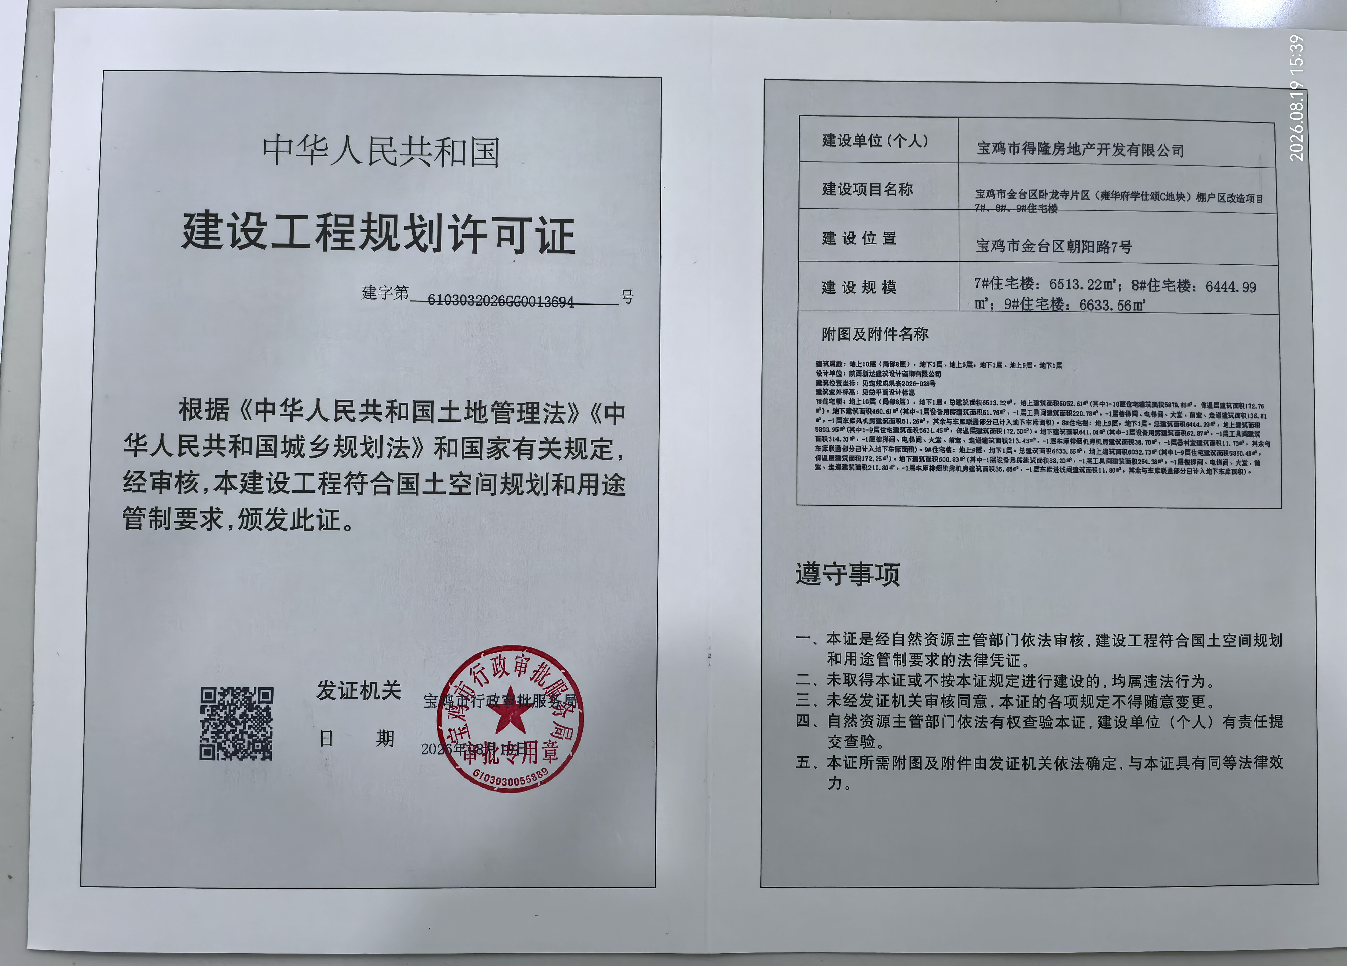
建设工程规划许可批后公布
宝鸡市金台区卧龙寺片区（雍华府学仕颂C地块）棚户区改造项目
7#、8#、9#住宅楼建设工程规划许可证
建设项目名称：宝鸡市金台区卧龙寺片区（雍华府学仕颂C地块）棚户区改造项目7#、8#、9#住宅楼住宅楼建设工程规划许可证
项目建设单位名称：宝鸡市得隆房地产开发有限公司
建设位置：宝鸡市金台区朝阳路7号
7#住宅楼：6513.22㎡；8#住宅楼：6444.99㎡；9#住宅楼6633.56㎡。
注：本公示仅供规划管理用

